Slide 1



COI - Atelier REToi-IOETN du 22/07 Réseau de la transition énergétique de l’océan Indien
Approfondissement des volets : « Energie solaire et Efficacité énergétique » pour la mise au point du programme 2020-2025-2030 de coopération pour la transition énergétique des iles de la COI

Slide 2
« Nous n’existons seuls ni comme hommes, ni comme assemblés, ni comme vivants, ni comme tas matériel de terre, ni comme sujets, ni comme objets, ni passif ni indépendants, ni commandant comme le pilote son navire, nous ne devrons notre salut que dans les voies indéfinies et libres, savantes et inextricables, de l’universelle solidarité. »
Michel Serres

Slide 3
Déroulé de la journée
08h30 | Accueil des participants
09h00 – 09h45 | Introduction - Mise en contexte de la stratégie de coopération régionale Mot d’accueil – Marc Maminiaina, Chargé de mission, COI Résultats et acquis, actions passées programme COI Energie 2014-2019 L’observatoire régional de l’énergie COI
9h45 – 10h00 | Pause-café
10h00 – 12h00 | Session 1 : La filière solaire : cadrage, exemple, discussion sur l’approche stratégique et les premiers actions 2020-2023-2025 pour quels résultats Mise en perspective de la filière solaire, potentiel de développement à grande échelle Quelques exemples de projets en cours de développement sur lesquels s’appuyer pour amplifier et conduire les premiers pas du programme futur
12h00 – 13h30 | Repas
13h45 – 15h45 | Session 2 : L’Efficacité énergétique, cadrage, exemple, discussion sur l’approche stratégique et les premiers actions 2020-2023-2025 pour quels résultats Données d’observatoire régional de l’énergie COI pour l’EE, le PREE, cartographie du potentiel d’efficacité énergétique des grands consommateurs conduit dans le programme COI 2014-2019, Quelques exemples de projets en cours de développement sur lesquels s’appuyer pour amplifier et conduire les premiers pas du programme futur
15h45 – 16h00 | Conclusions et fin

Slide 4
Préparer ensemble un programme de coopération solidaire pour la transition énergétique 2020-2030 des Iles de la COI
Les fondations posées au travers des actions passées du programme COI Energie 2014-2019 – José Mestre
La genèse du réseau RET OI : une communauté d’acteurs de la transition énergétique de nos iles pour agir en coopération dans le domaine de la transition énergétique – Alain Doulet
Le projet de programme d’actions à venir : les axes stratégiques prioritaires identifiés à travailler en coopération régionale pour la transition énergétique des iles, la vue par pays et les premiers pas envisagés . Christophe RAT
15 minutes d’exposé

Slide 5
L’Efficacité énergétique, cadrage, exemple, discussion sur l’approche stratégique et les premiers actions 2020-2023-2025

Slide 6
Les données d’observatoire régional de l’énergie COI pour l’EE José Mestre 7 minutes d’exposé – 5 à 10 minutes discussion
Le gisement global d’efficacité énergétique mis en perspective et l’approche macro, l’observatoire régional de la COI, un outil de suivi
la Coopération COI & BM sur le programme Régional d’Efficacité Energétique (PREE) sous le Programme COI-ENERGIES : rappel et questionnement
Le PREE, cartographie du potentiel d’efficacité énergétique des grands consommateurs conduit dans le programme COI 2014-2019
Comment poursuivre et amplifier sur les différents segments ?

Slide 7
Le PREE, retour d’expérience
Convention COI – BUSINEESS Mauritius, aout 2017
Partage expérience, méthode process renforcement du réseau, Public Private Meeting, PPM
Carto AFD 2016, Mada, première cartographie, Bruno Chrétien, EXENCI, identification de projet pilote sur chaque ile, and what next ?
Des données pour engager des discussions avec les décideurs
Approche carto, plan de travail, il y a un cheminement, audit poussé, éducation formation et communication, pédagogie,
Partage au travers de PPM, commitment, il y a d’autres thématiques qui pourraient être intégrées
PPM : les moteurs du secteur privé, les experts sont accompagnés, COPIL et PPM, identifier les intérêts, processus d’engagement avec des gains précis, role du PFM, autorités publiques, driving collectif et coanimation, c’est un acquis à disposition un PPM régional, un capital pour le futur, les bailleurs de fonds internationaux sont autours de la table, coanimation avec le ministère et le point focal contact COI
La confiance doit etre construite sur la base de projet pilote qui donne des résultats,
IL ya une cartographie, il y a des contours, construire les plans d’actions, construire un projet national d’efficacité énergétique, prospective d’un plan d’action pour une masse critique de projets à mettre en œuvre,
Ces gains établis, les quick win, les gains ou il faut investir, d’où la nécessité de continuer la cartographie investir optimiser, notion d’écosystème à entretenir, un programme pour et par pays, avec un plan d’action, créer une expérience réussie de quelques entreprise qui réussissent et qui sont exemplaires,
Les grands consommateurs, première cible, identification solutions, créer un écosystème, puis les petits consommateurs, puis cible domestique, etc..
Enjeux important pour les Comores et Madagascar,, c’est une entreprise locale, donc le message rayonne bien, effets vertueyx à plusieurs niveaux,

Slide 8
Le potentiel EE identifié par les cartographies
 | Madagascar | Maurice | Comores | Seychelles
Taille des entreprises | Gros | PME | Gros | Gros
No. des entreprises | 300 | 1400 | 73 | 110
Facture énergie cumulée | 40 M€ | 14 M€ | 2,9 M€ | 65 M€
Potentiel d’EE | 17% | 14% | 8% | 10%
Gains financiers | 7 M€ | 2 M€ | 0,2 M€ | 6,5 M€
Investissement approx. | 20 M€ | 8 M€ | 1 M€ | 30 M€

Slide 9
Efficacité énergétique : bâtiment et mobilité, stockage et smartgrid, transaction numérique pour l’ensemble des infrastructures et constructions Quelques exemples de projets en cours de développement sur lesquels s’appuyer pour amplifier et conduire les premiers pas du programme futur

Slide 10
L’exemple du MEPS lancé par la COI, comment le poursuivre et le développer ? – 30 minutes
L’exemple du MEPS conduit par la COI - José Mestre
Comment combiner les approches d’efficacité énergétique sur les systèmes électriques avec la performance sur les bâtis, et intégrer la thématique de la mobilité? - Christophe RAT
Une étude dans chaque pays, une étude sur l’économie du bâtiment, et la cartographie des zonages climatiques par pays pour aider les architectes et ingénieurs à concevoir des réglementations tenant compte des zonages climatiques homogènes et des modes constructif de chaque pays. - Christophe RAT
Quels sont les pas suivants pour 2020-2025 ?
Vos avis et propositions pour le développement de cette technologie résultats à 2025, priorité 2020-2023

Slide 11
Pourquoi les bâtiments ?
Grand consommateur d'énergie : 30 à 40% de la demande mondiale (62% dans l’OI)
Changement climatique : émettent 38% des GES mondiaux et sont à l'origine d'îlots de chaleur urbains
Déficit de logements : l'urbanisation mène au logement informel (bidonvilles) et à la pauvreté énergétique
Environnent:
40-50% de l'utilisation globale des matières premières
12% de l'eau potable disponible
20-25% des polluants atmosphériques

Slide 12
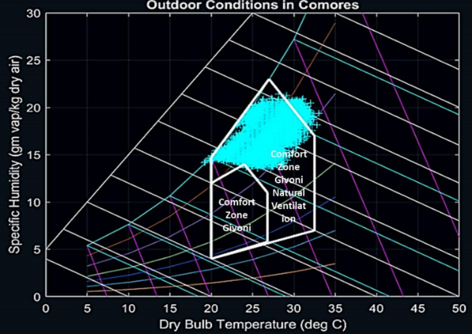
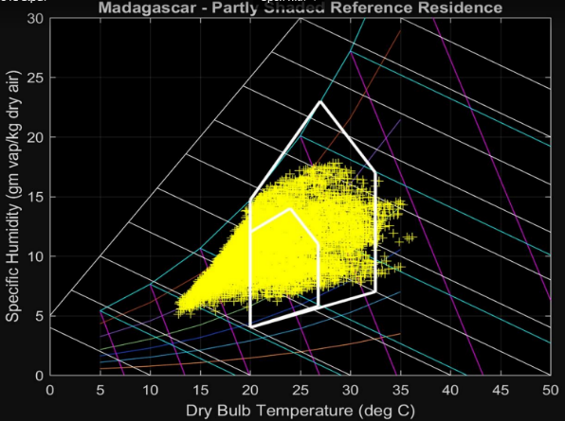
MEPS dans le bâtiments de l’OI

Slide 13
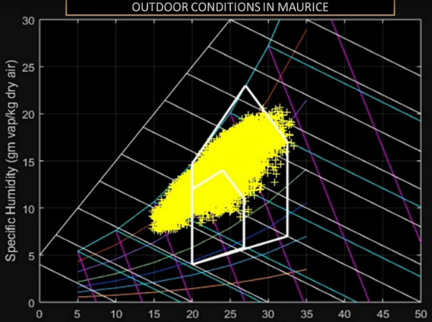
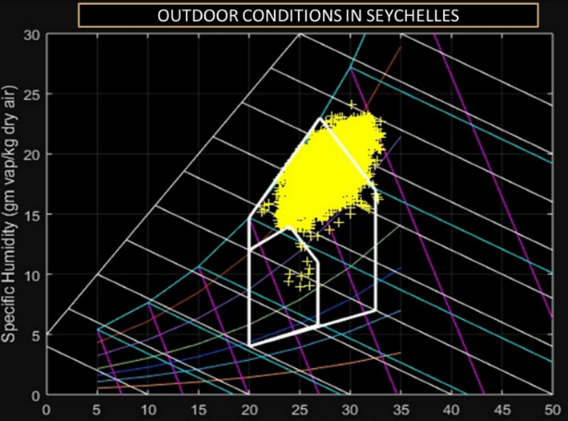
MEPS dans le bâtiments de l’OI

Slide 14
MEPS dans le bâtiments de l’OI
4 feuilles de route pour l’adoption des normes minimales pour l’efficacité énergétique des bâtiments (MEPS)
Principales caractéristiques des MEPS
Protéger les bâtiments des gains solaires indésirables
Améliorer le confort thermique par
des protections thermiques
des ventilation naturel ou mécanique
Promouvoir l'utilisation
du solaire PV intégré
des équipements EE
des systèmes de déshumidification
Eviter l'installation de la climatisation dans les secteurs résidentiel et commercial

Slide 15
Discussion
Aurélie Lenoir, et Tony, Guide thermique pour les quatre pays de la coi, premier draft du guide, état des lieux, une trame commune, la climatologie, les différents matériaux de constructions, les équipements, l’enveloppe, des recommandations, des aides au calcul, méthode passives, méthode active, …
A qui est destiné à qui: les professionnels sont censés être avertis, pour les porteurs de projets, les associations professionnelles
Un accompagnement de formation est prévu dans les semaines à venir
Comment faire pour le disséminer?
Amplifier par la production d’un système de normes, réglementation et MEPS, très difficile à mettre en œuvre,
On peut avoir des bâtiments bon marché avec de vraie bonnes performances.
Pour les pays ou il n’y a pas de culture de normes, on peut en tout cas viser les bâtiments publiques, comment faire pour que ce guide thermique soit intégré et porter par les autorités dans chaque pays, un guide normatif indicatif porté au plus haut niveau, incentive fiscal, obligation au pays par les bailleurs de fonds
Projet de décret à Madgascar, ampoule incandescente, matériel performant, les importations sont réputées aux normes internationales, il n’y a pas de législation, il faut un cadre national, et un accompagnement au pays .
Le guide tient-il compte de l’efficacité énergétique, le MPES est-il ouvert, peut-on l’améliorer?
La dimension comportementale doit être intégré, associer les utilisateurs, favorier les réunions numériques, dématérialisation du papier, un degre de moins en terme de chauffage, baisser la pression au niveau du robinet, geste simple, c’est l’affaire de tout un chacun,

Slide 16
Viser les actions d’efficacité énergétique en lien avec la rénovation ou la construction des quartiers et des smart cités Christophe RAT – 30 minutes
Comment intégrer la conception d’un espace urbain tempéré avec le végétal, comment cibler les bâtiments à confort thermique et à systèmes électriques performants qui sont consommateurs et producteurs d’énergie solaires,
Comment développer la mobilité douce solaire comme facteur d’efficacité énergétique et de santé publique.
Vos avis et propositions pour le développement de cette technologie résultats à 2025, priorité 2020-2023

Slide 17
Formation et outils d’ingénierie Christophe RAT – 30 minutes
Comment gérer la forte disparité entre les iles et susciter un marché régional, comment coopérer entre les iles et trouver des montages pour aussi faire monter en performance les entreprises locales et développer la création d’emplois locaux. ?
La formation et l’ingénierie pour le solaire, quels leviers prioritaires?
Vos avis et propositions pour le développement de cette technologie résultats à 2025, priorité 2020-2023

Slide 18
Sensibilisation, éducation, réglementation Alain Doulet – 30 minutes
Entre les acteurs qui ne se sentent pas concernés et ceux qui engagent des démarches volontaires : quel programme d’action ? Quelles priorités d’actions communes aux iles pour les premiers pas futurs ?
Sensibilisation, quels leviers prioritaires?
Education, quels leviers prioritaires?
Réglementation, quels leviers prioritaires?
Vos avis et propositions pour le développement de cette technologie résultats à 2025, priorité 2020-2023

Slide 19
Comment et pourquoi viser des segments particuliers avec les différentes unions corporatives Alain Doulet - – 30 minutes
Les bâtiments administratifs, l’hôtellerie et le tourisme, Les zones industrielles et de bureaux, les hôpitaux et le réseau de santé, …
des cartographies spécifiques par union corporative,
des contrat de performance énergétique qui évoluent (type et contenu pour croiser EE, solaire, performance des bâtiments, sensibilisation usagers et exploitants …)
Vos avis et propositions pour le développement de cette technologie résultats à 2025, priorité 2020-2023

Slide 20
Discussion – Green yellow
Filiale énergie Casino
Contrat de perfomances énergétique CPE
Une équipe audit énergétique gratuit, étude de potentiel, électrique, thermique, frigorifique, plan d’action approche technique et approche financée, portage du CAPEX, système de monitoring pour suivi, green yellow se rémunère sur un partage des gains économiques
180 CPE dans la zone OI

Slide 21
Vos interventions
Mikael : un vrai besoin de démystifier la problématique du solaire, quel est le potentiel? Très important d’avoir ces notions d’atlas; Des études de marché et de bench mark porté par le réseau RTE , quel est le prix correct selon les pays, Identifier sur l’EE les cartographies détaillées et accompagner de CPE, Vulnérabilité de nos iles au changement climatique et Affaire
Tony : comprendre les différences et les spécificités dans les contextes de chaque pays, Considérer les autres secteurs d’utilités comme l’eau les matériaux, etc…, pousser la communication sur l’intérêt économique pour la personne
Fabrice : amplifier la capacité de monitoring pour mieux préparer les CPE,
Emmanuel: supprimer ou diminuer la disparité entre les iles par la formation, Guide thermique
Barnia: Mada developpe tous les potentiels possibles, nous voulons favoriser les normes, faire la synergie entre énergie et éducation, la qualité de l’éducation que les écoles peuvent apporter, exmple de projet pilote pour une université et équiper un laboratoire.
SG Ministère de l’énergie : chaque pays membre de la coi a ses propres spécificités, et ses point de convergence, preneur partenariat émanant de la COI et à collaborer avec les pays frères, 50% d’accès à l’énergie à Mada,
Johana architecte : développer la coopération interne à chaque pays
Eric : un silo de programme protégé de l’instabilité politique un noyau inamovible pour le long terme, la capitalistion de tous les acquis, il faut capitaliser tous ces éléments, passer du 3 P au 4 P, renforcement de la visbilité et de l’assurance de l’action de la coi, mettre en place une structure qui pérenise, les ministères s’engagent à codiriger,
Luc: quelle stratégie adopter pur convaincre nos décideurs, partir du concept, valoriser avec des chiffres le potentiel de nos régions pour sensibiliser et montrer à nos décideurs, il faut être pragmatique, on peut alors convaincre os décideurs; sur la formation, accompagner nos institution à des matériels didactiques pour que les universités et les étudiants disposent des outils,
Cinthia: we need english documents, if we have english session, it s better, we want to take it in different part, regional institution can help, they should be capacity transfert for student, it could include degrees, construction,
…Philoé..: a need to push the governement to get the legislation down,
Mami: Business modèle sur les couts de rachat par le PV, trouver une équité sociale, il y a un cout pour les compagnies d’énergie, trouver une formule dans lequel il ya une équité plus juste, plus social, ou tout le monde paricipe, rajouter un pourcentage infime pour que tout le monde participe; Pour l’EE, mettre le focus sur l’éfficacité énergétique pour les bâtiments, les équipements ménagers, priorité, on ne peut pas faire tout; Solaire thermique: chauffe-eau solaire, c’est simple, mais le cout n’est pas accessible, c’est la priorité, on peut facilement faire progresser
Moui amouran: la collaboration, grande richesse l’OI, c’est un atout que de partager cela, et notamment l’agroforesterie et à la biomasse, le PREE, échanger, se retrouver et avancer ensemble: la réglementation et normalisation, nous devons avoir un cadre juridique, dialogue de PPM, travailler sur ce point de la réglementation et la normalisation., utile dans nos actions: sensibilisation, education et renforcement des capacités, en direction des éeves, des étudiants, des professionnels adaptés a chaque cible, audio, vidéo, radio, télé, orienter les jeunes de se diriger vers ces filières, renforcement des capacités
Aùmhed toudalal: EE: transversalité, production des outils, la COI doit porter politiquement ces projets, les bureaux des EPL et les ministeres des affaires étrangeres soit demonstratifs, il faut que dans le visuel on se rend compte de ce programme, pour nuos soutenir dans le dialogue avec nos élus et populations; Eviter la dispersion de tus les programmes et comment g=créer ces synergie et le PPE doit être soutenu dans le portage poilituqe; guide thermique pour le partage d’expérience, l’ATLAS, ; les actions de formations sont nécessaires, des instittutions de formations se positionnent, comment mettre ensemble et construire des partenariats pour former, former un groupe d’acteurs et techniciens de base
Adiliy: chef de la production: EE: implication des bailleurs sous forme de recommandations pour le financementdes batiment, our une période donnée, la COI doit épauler l’intgréation de enr
…. : Continuer à identifier le potentiel cartographie, solaire, appuyer les structures d’ingéneirie pour élaborer des projets bankable elligible au secteur des financements; grid code à améliorer, donc les études de réseaux sont tres nécessaires, appuyer les tructures qui portent la politiques; Appuyer les pays de la COI dans la réglementation; ne pas fermer aux autres énergies renouvelables en terme d’appui, car cela fait partie du potentiel. Hyrdau, géothermie
ASSIA: hisser la question de l’énergie à un niveau plus important pour que cela soit dans l’agenda des hauts dirigeants et ministres comme un sujet prioritaire; Des cibles et directuves , se fixer des objectifs pour la transition énergétique à l’horizon 2025; des proposition de modèle adapté qui a fait ses preuves, quel modele pour quel pays, prix moyen du lwh pv , évaluation du cout moyen et du prix marché, les prestataires indiquent leur prix, mais ils nous faut des références, cout moyen de

Slide 22
Mot de remerciement et de clôture avec perspective du futur agenda COI, prochaine rencontre fin août 2019. Fin de séance

